Slide 1
Brevet d’Initiation Aéronautique
Le diplôme qui donne des ailes !
2024-2025
Maëva Arnaud

Slide 2
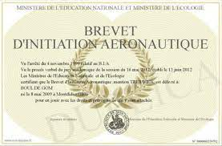
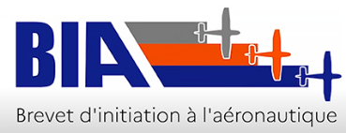
Le BIA, c’est quoi ?
C’est un diplôme, délivré par le Ministère de l’Education Nationale
qui atteste de vos connaissances historiques et techniques
dans le domaine de l’aéronautique.
Ce brevet est préparé dans le cadre d’une convention
entre un établissement et un aéroclub.
Il permet par la suite de suivre des cours de pilotage dans un aéroclub.
Il peut être mentionné lors de vos vœux dans Parcoursup.

Slide 3


Modalités des cours
Etablissement scolaire => Formation théorique par Mme Arnaud, titulaire du CAEA.
Aéroclub des Pujols => Formation pratique par des pilotes remplissant les conditions « vols de découverte ».
Le jeudi de 15h50 à 17h40 en salle informatique.

Slide 4
L’examen
Inscription en Février
Examen fin Mai (un mercredi après-midi)
2h30 d’épreuve
+ 30 min pour l’anglais (facultatif)
QCM de 100 questions (20 par thème)
Réussite si note >50/100
Les points d’anglais s’ajoutent au total (si + de 10/20)
La note 0 sur un des thèmes est éliminatoire.

Slide 5
les thèmes
1 – Météorologie, aérologie.
2 - Connaissance des Aéronefs.
3 – Aérodynamisme, principes de vol.
4- Navigation- Sécurité – Réglementation.
5 - Histoire de l’Aéronautique et des engins spatiaux.
+ (facultatif) – Anglais aéronautique.

Slide 6
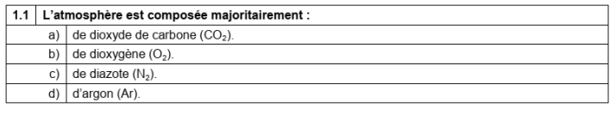
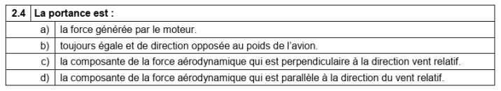
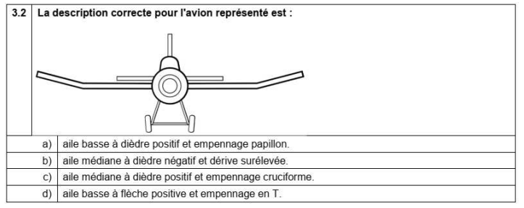
Exemples de questions

Slide 7
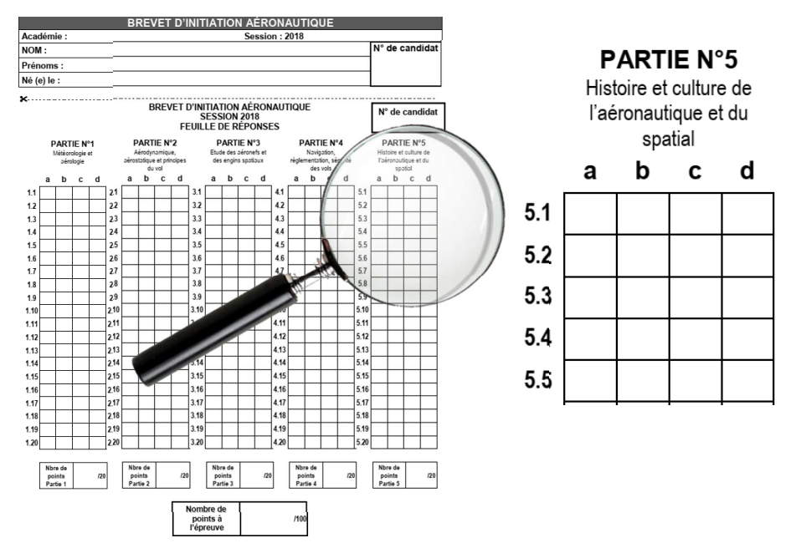
La Grille de réponses

